Slide 1
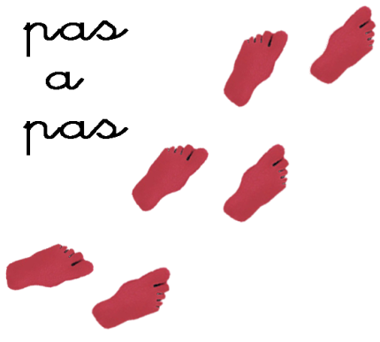
CATáLOGO DE PRODUCTOS
COOPERATIVA ESTUDIANTIL

Slide 2
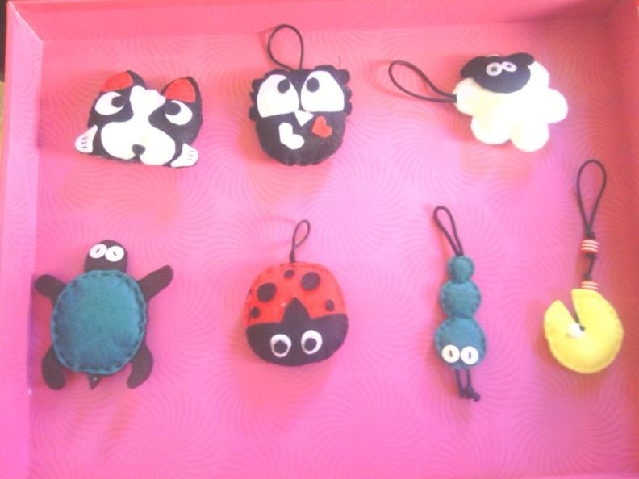
LLAVEROS DE FIELTRO
Rellenos de algodón.
Peso aproximado: 5g.
Medidas: des de 5 cm hasta 10 cm.
Precio por unidad: 2 €
IVA incluido.
Gastos de envío no incluidos.

Slide 3
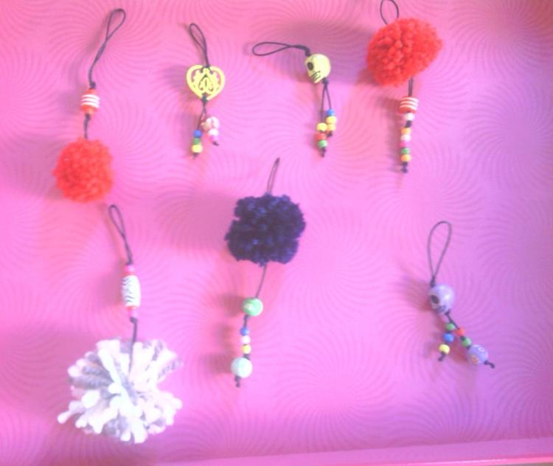
LLAVEROS
Hechos con lana y bolitas de plástico.
Peso aproximado: 2g.
Medidas: des de 4 cm hasta 7 cm.
Precio por unidad: 1 €
IVA incluido.
Gastos de envío no incluidos.

Slide 4
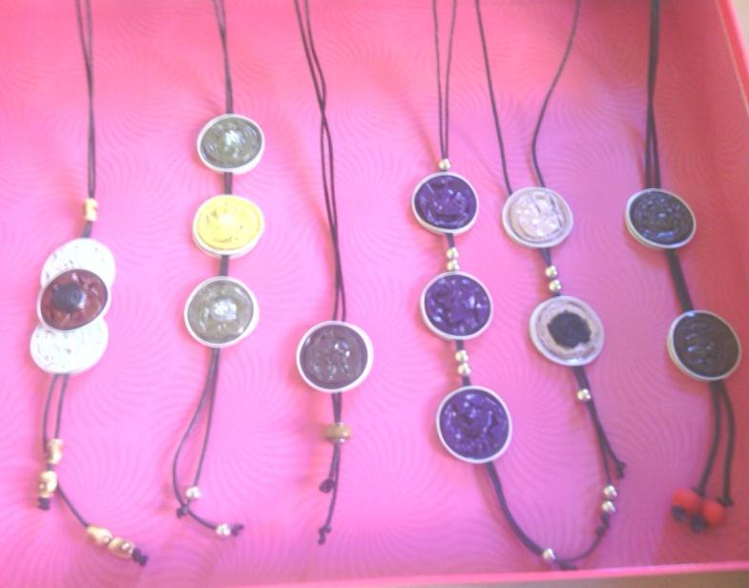
COLLARES
Hechos con cápsulas de Nespresso y
bolitas de plástico.
Peso aproximado: 50g.
Medidas aproximadas: 50cm.
Precio por unidad: 2 €
IVA incluido.
Gastos de envío no incluidos.

Slide 5
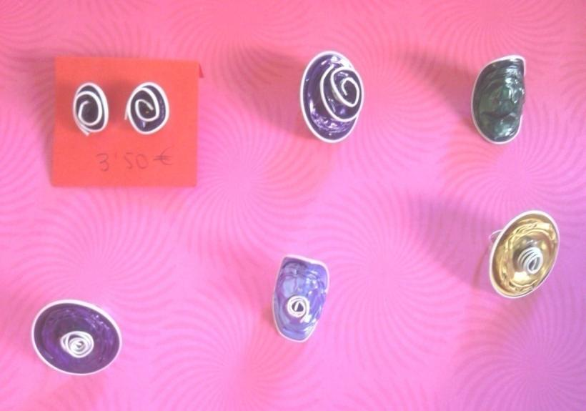
ANILLOS Y PENDIENTES
Hechos con capsulas de Nespresso.
Peso aproximado: 5g.
Medidas: des de 2 cm hasta 3 cm.
Precio anillos por unidad: 2 €
Precio pendientes por unidad: 3 €
IVA incluido.
Gastos de envío no incluidos.

Slide 6
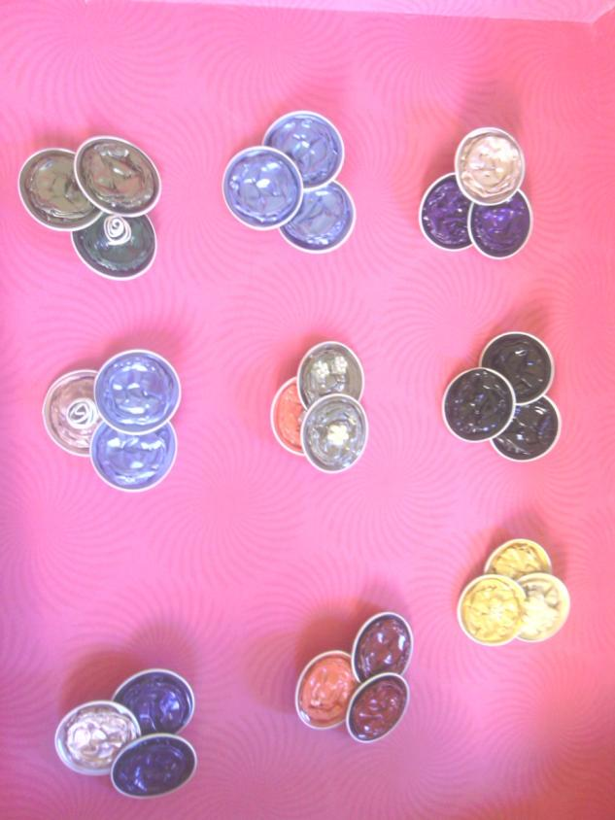
Broches
Hechos con cápsulas de Nespresso .
Peso aproximado: 15g.
Medidas aproximadas: 7 cm.
Precio por unidad: 2 €
IVA incluido.
Gastos de envío no incluidos.

Slide 7
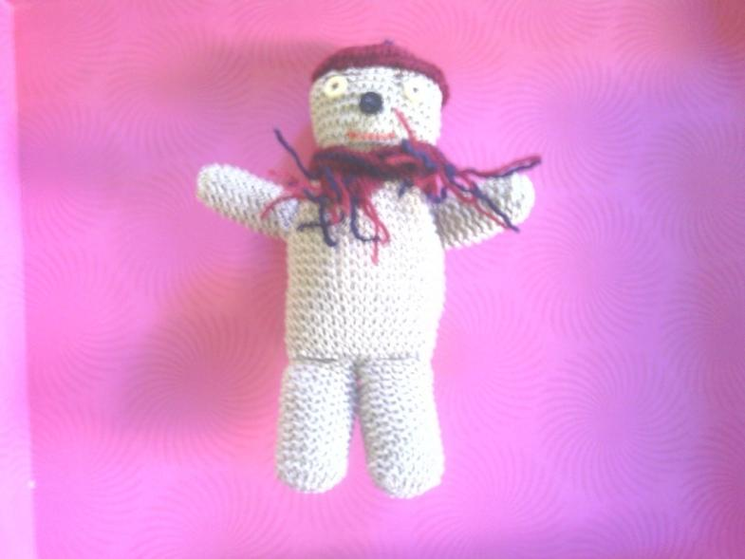
Peluche
Hecho con hilo de fibra relleno con boata.
Peso aproximado: 5g.
Medida aproximada: 10 cm.
Precio por unidad: 4 €
IVA incluido.
Gastos de envío no incluidos.

Slide 8
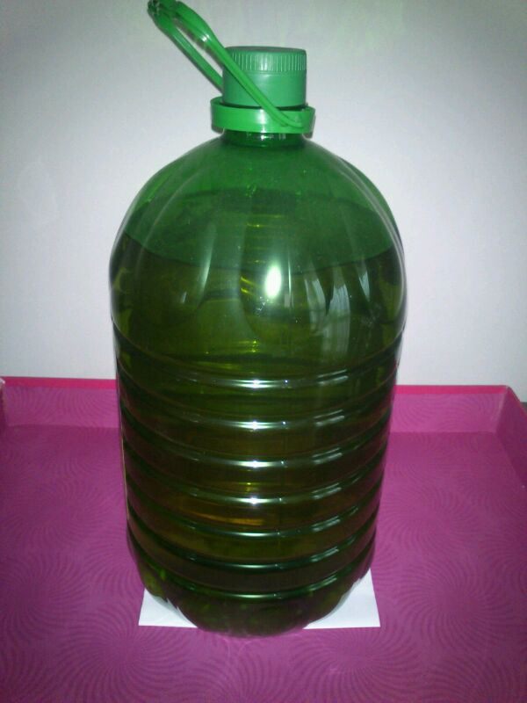
ACEITE
Aceite virgen extra.
Garrafa de plástico.
Litros: 5
Peso aproximado: 5 Kg.
Precio unidad: 19’80 €
IVA incluido.
Gastos de envío no incluidos.

Slide 9
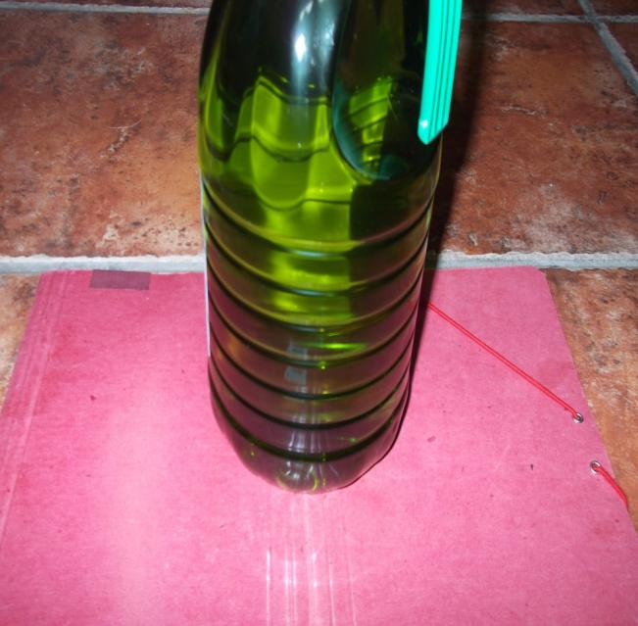
aceite
Aceite virgen extra.
Botella de plástico.
Litros: 2
Peso aproximado: 2 Kg.
Precio unidad: 8’70 €
IVA incluido.
Gastos de envío no incluidos.

Slide 10
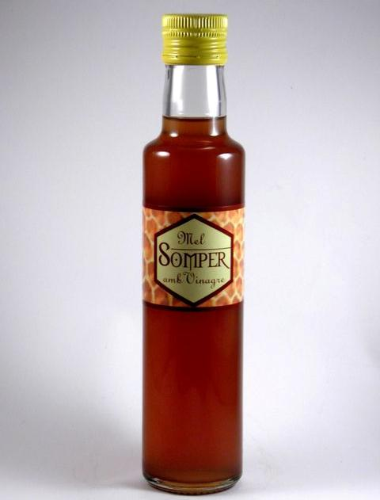
VINAGRE DE MIEL
Botella de vinagre de miel.
250 ml
Peso aproximado: 300g.
Precio unidad: 3,50 €
IVA incluido.
Gastos de envío no incluidos.

Slide 11
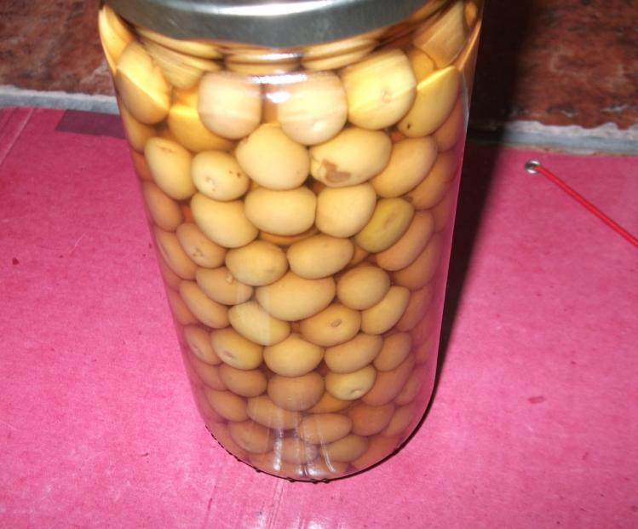
Aceitunas arbequinas
Bote de aceitunas
Peso aproximado: 420 gr
Precio por unidad: 2’40€
IVA incluido
Gastos de envío no incluido

Slide 12
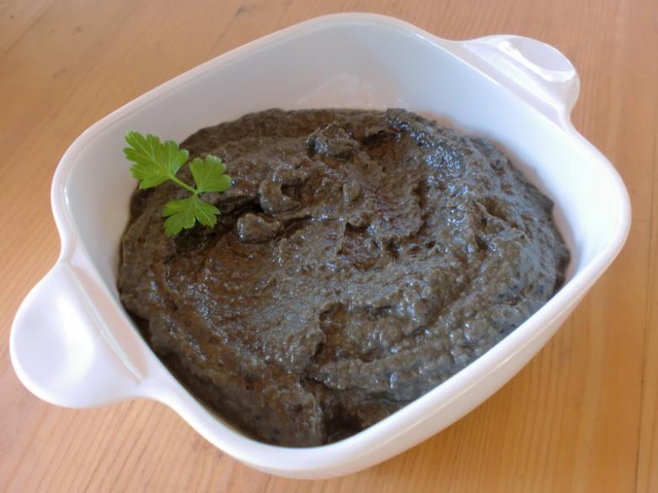
Paté de aceituna
Peso aproximado: 105 gr.
Precio unidad: 2’20 €
IVA incluido.
Gastos de envío no incluidos.

Slide 13
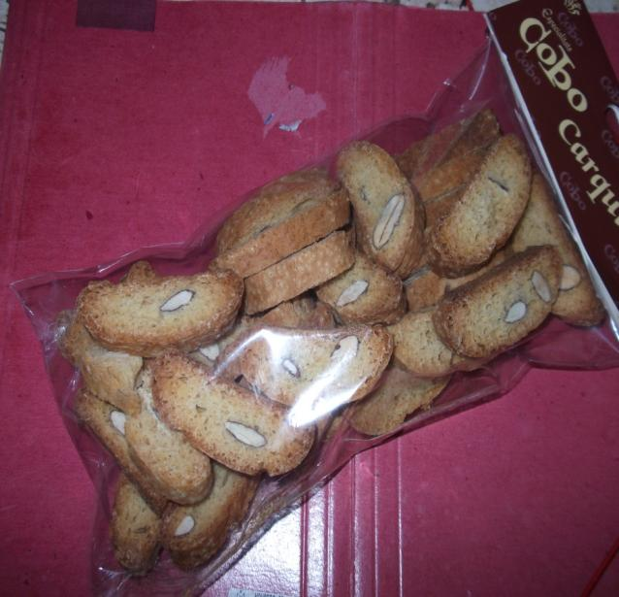
CARQUINYOLIS
Peso aproximado: 200 gr.
Precio unidad: 3’50 €
IVA incluido.
Gastos de envío no incluidos.

Slide 14
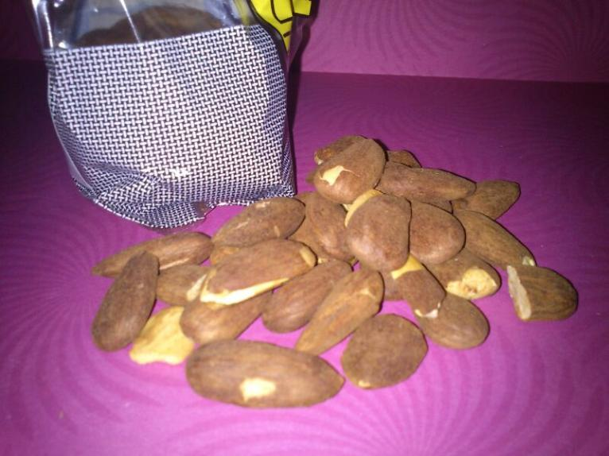
Almendra tostada
Peso aproximado: 150 gr.
Precio unidad: 2’50 €
IVA incluido.
Gastos de envío no incluidos.

Slide 15
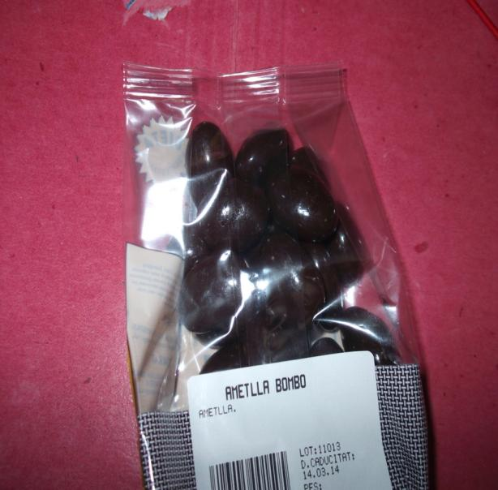
Almendra bombón
Peso aproximado: 150 gr.
Precio unidad: 2’50 €
IVA incluido.
Gastos de envío no incluidos.

Slide 16
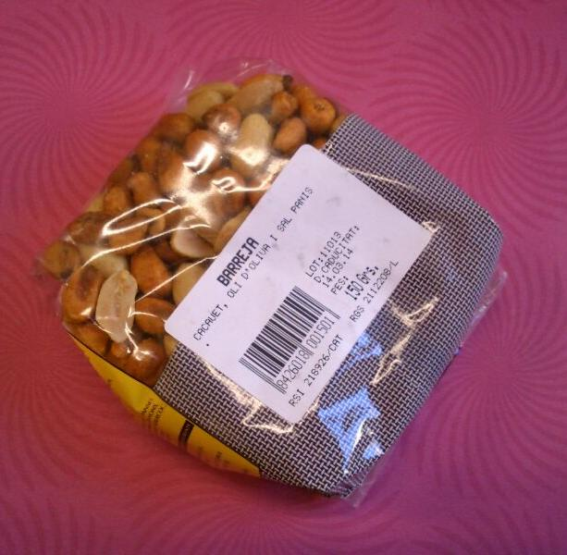
Mezcla cóctel
Peso aproximado: 150 gr.
Precio unidad: 1’20 €
IVA incluido.
Gastos de envío no incluidos.

Slide 17
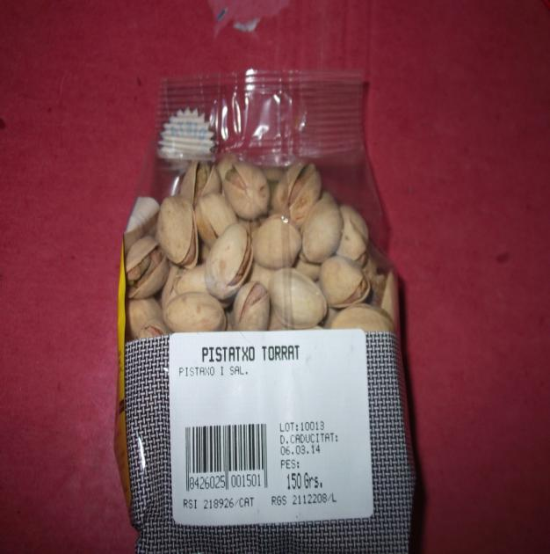
pistachos
Peso aproximado: 150 gr.
Precio unidad: 2’60 €
IVA incluido.
Gastos de envío no incluidos.

Slide 18
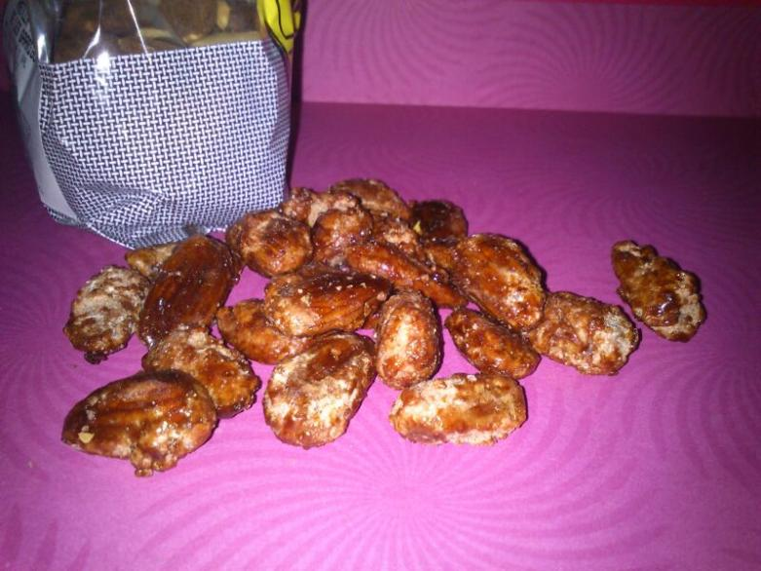
Almendras garrapiñadas
Peso aproximado: 150 gr
Precio por unidad: 2’60€
IVA incluido
Gastos de envío no incluido

Slide 19
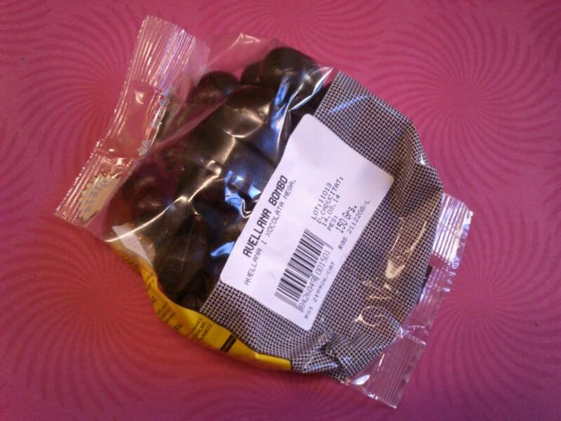
Avellana bombón
Peso aproximado: 150 gr
Precio por unidad: 2’50€
IVA incluido
Gastos de envío no incluido

